Slide 1





ĐỌC
TIẾT 1 +2

Slide 2


KHỞI ĐỘNG

Slide 3


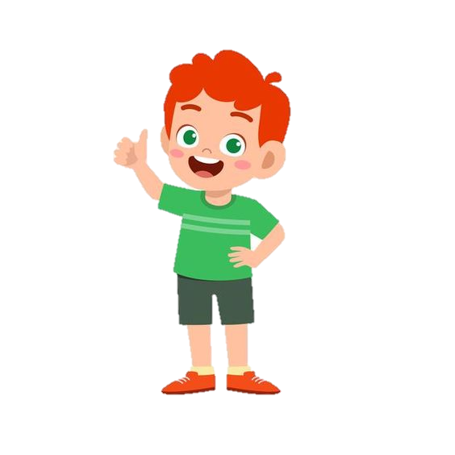

Kể về một hoạt động chung của gia đình em vào buổi tối.
Buổi tối trước khi đi ngủ, cả gia đình mình thường cùng nhau trò chuyện. Bố và mẹ sẽ hỏi về một ngày đi học của em và em trai. Sau đó bố mẹ sẽ động viên chúng em cố gắng học tập.
Tối nào bố cũng kể chuyện cho anh em em trước khi đi ngủ. Anh em em sẽ lựa chọn một cuốn truyện trong giá sách và bố sẽ là người kể câu chuyện đó.

Slide 4

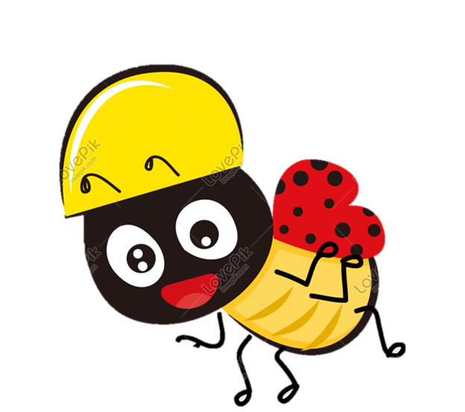


Đọc văn bản

Slide 5
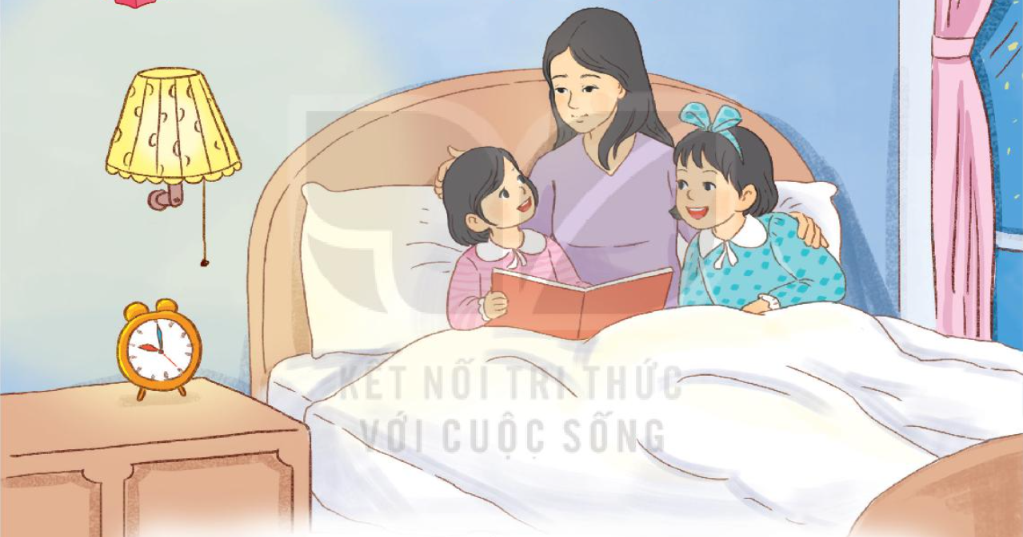
Trò chuyện cùng mẹ
Thời gian vui nhất trong buổi tối của Thư và Hân là trước khi đi ngủ. Đã thành thói quan, ba mẹ con sẽ đọc sách, rồi thủ thỉ chuyện trò. Những câu chuyện của ba mẹ con thường nối vào nhau không dứt. Vì thế, sắp đến giờ ngủ, mẹ phải nói ràng rọt từng chữ: Năm phút nữa thôi nhé. Nhưng đôi khi chính mẹ nấn ná nghe chuyện của con, làm năm phút cứ được cộng thêm mãi.
Ba mẹ con có nhiều điều để nói với nhau lắm. Hôm thì ba mẹ con bàn luận về các nhân vật trong quyển sách vừa đọc. Hôm thì mẹ kể cho hai chị em về công việc của mẹ. Có hôm, mẹ lại kể về ngày mẹ còn bé. Thỉnh thoảng, mẹ pha trò khiến hai chị em cười như nắc nẻ.

Slide 6
Trò chuyện cùng mẹ
Hai chị em cũng líu lo kể chuyện cho mẹ nghe. Em Hân bao giờ cũng tranh kể trước. Em hay kể về các bạn ở lớp mẫu giáo, về những trò chơi em được cô dạy, hay những món quà chiều mà em ăn rồi lại muốn ăn thêm nữa. Thư thì kể cho mẹ nghe chuyện được cô giáo mời đọc bài văn trước cả lớp, về những bài toán thử trí thông mình các bạn thường đố nhau trong giờ ra chơi…
Ba mẹ con rúc rích mãi không chán. Chỉ là đến giờ ngủ thì phải ngủ thôi.
(Diệu Thúy)

Slide 7
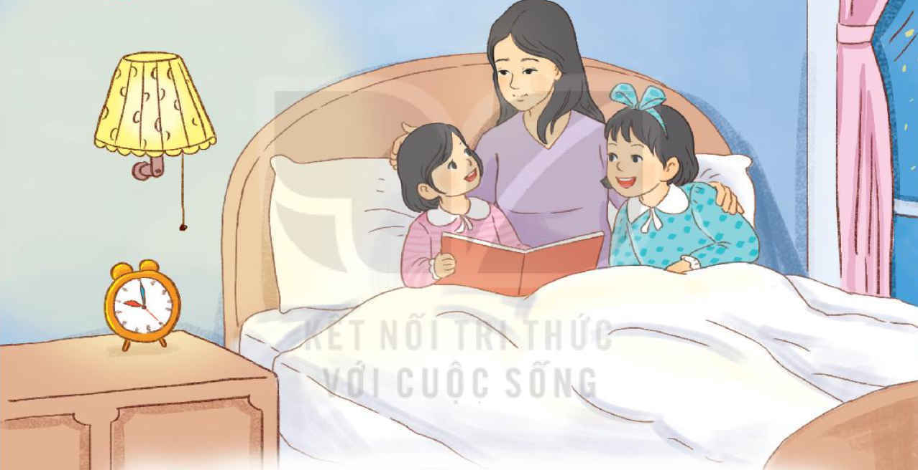

Luyện đọc từ khó
rành rọt
líu lo
nấn ná
bàn luận
nắc nẻ
rúc rích

Slide 8

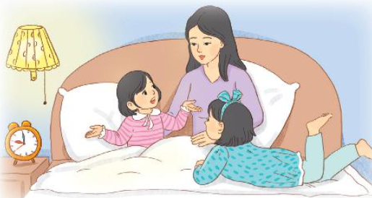

Luyện đọc câu
Năm phút nữa thôi nhé.
Chỉ là đến giờ ngủ thì phải ngủ thôi.
Đọc nhấn mạnh các câu trên.

Slide 9

Chia đoạn
Trò chuyện cùng mẹ
1
Thời gian vui nhất trong buổi tối của Thư và Hân là trước khi đi ngủ. Đã thành thói quan, ba mẹ con sẽ đọc sách, rồi thủ thỉ chuyện trò. Những câu chuyện của ba mẹ con thường nối vào nhau không dứt. Vì thế, sắp đến giờ ngủ, mẹ phải nói ràng rọt từng chữ: Năm phút nữa thôi nhé. Nhưng đôi khi chính mẹ nấn ná nghe chuyện của con, làm năm phút cứ được cộng thêm mãi.
2
Ba mẹ con có nhiều điều để nói với nhau lắm. Hôm thì ba mẹ con bàn luận về các nhân vật trong quyển sách vừa đọc. Hôm thì mẹ kể cho hai chị em về công việc của mẹ. Có hôm, mẹ lại kể về ngày mẹ còn bé. Thỉnh thoảng, mẹ pha trò khiến hai chị em cười như nắc nẻ.

Slide 10
Chia đoạn
Trò chuyện cùng mẹ
3
Hai chị em cũng líu lo kể chuyện cho mẹ nghe. Em Hân bao giờ cũng tranh kể trước. Em hay kể về các bạn ở lớp mẫu giáo, về những trò chơi em được cô dạy, hay những món quà chiều mà em ăn rồi lại muốn ăn thêm nữa. Thư thì kể cho mẹ nghe chuyện được cô giáo mời đọc bài văn trước cả lớp, về những bài toán thử trí thông mình các bạn thường đố nhau trong giờ ra chơi…
Ba mẹ con rúc rích mãi không chán. Chỉ là đến giờ ngủ thì phải ngủ thôi.
(Diệu Thúy)

Slide 11
Đọc nối tiếp đoạn
Trò chuyện cùng mẹ
1
Thời gian vui nhất trong buổi tối của Thư và Hân là trước khi đi ngủ. Đã thành thói quan, ba mẹ con sẽ đọc sách, rồi thủ thỉ chuyện trò. Những câu chuyện của ba mẹ con thường nối vào nhau không dứt. Vì thế, sắp đến giờ ngủ, mẹ phải nói ràng rọt từng chữ: Năm phút nữa thôi nhé. Nhưng đôi khi chính mẹ nấn ná nghe chuyện của con, làm năm phút cứ được cộng thêm mãi.
2
Ba mẹ con có nhiều điều để nói với nhau lắm. Hôm thì ba mẹ con bàn luận về các nhân vật trong quyển sách vừa đọc. Hôm thì mẹ kể cho hai chị em về công việc của mẹ. Có hôm, mẹ lại kể về ngày mẹ còn bé. Thỉnh thoảng, mẹ pha trò khiến hai chị em cười như nắc nẻ.

Slide 12
Đọc nối tiếp đoạn
Trò chuyện cùng mẹ
3
Hai chị em cũng líu lo kể chuyện cho mẹ nghe. Em Hân bao giờ cũng tranh kể trước. Em hay kể về các bạn ở lớp mẫu giáo, về những trò chơi em được cô dạy, hay những món quà chiều mà em ăn rồi lại muốn ăn thêm nữa. Thư thì kể cho mẹ nghe chuyện được cô giáo mời đọc bài văn trước cả lớp, về những bài toán thử trí thông mình các bạn thường đố nhau trong giờ ra chơi…
Ba mẹ con rúc rích mãi không chán. Chỉ là đến giờ ngủ thì phải ngủ thôi.
(Diệu Thúy)

Slide 13
Đọc nối tiếp đoạn theo nhóm
Trò chuyện cùng mẹ
1
Thời gian vui nhất trong buổi tối của Thư và Hân là trước khi đi ngủ. Đã thành thói quan, ba mẹ con sẽ đọc sách, rồi thủ thỉ chuyện trò. Những câu chuyện của ba mẹ con thường nối vào nhau không dứt. Vì thế, sắp đến giờ ngủ, mẹ phải nói ràng rọt từng chữ: Năm phút nữa thôi nhé. Nhưng đôi khi chính mẹ nấn ná nghe chuyện của con, làm năm phút cứ được cộng thêm mãi.
2
Ba mẹ con có nhiều điều để nói với nhau lắm. Hôm thì ba mẹ con bàn luận về các nhân vật trong quyển sách vừa đọc. Hôm thì mẹ kể cho hai chị em về công việc của mẹ. Có hôm, mẹ lại kể về ngày mẹ còn bé. Thỉnh thoảng, mẹ pha trò khiến hai chị em cười như nắc nẻ.

Slide 14

Trò chuyện cùng mẹ
3
Hai chị em cũng líu lo kể chuyện cho mẹ nghe. Em Hân bao giờ cũng tranh kể trước. Em hay kể về các bạn ở lớp mẫu giáo, về những trò chơi em được cô dạy, hay những món quà chiều mà em ăn rồi lại muốn ăn thêm nữa. Thư thì kể cho mẹ nghe chuyện được cô giáo mời đọc bài văn trước cả lớp, về những bài toán thử trí thông mình các bạn thường đố nhau trong giờ ra chơi…
Ba mẹ con rúc rích mãi không chán. Chỉ là đến giờ ngủ thì phải ngủ thôi.
(Diệu Thúy)

Slide 15
Đọc toàn bài
Trò chuyện cùng mẹ
1
Thời gian vui nhất trong buổi tối của Thư và Hân là trước khi đi ngủ. Đã thành thói quan, ba mẹ con sẽ đọc sách, rồi thủ thỉ chuyện trò. Những câu chuyện của ba mẹ con thường nối vào nhau không dứt. Vì thế, sắp đến giờ ngủ, mẹ phải nói ràng rọt từng chữ: Năm phút nữa thôi nhé. Nhưng đôi khi chính mẹ nấn ná nghe chuyện của con, làm năm phút cứ được cộng thêm mãi.
2
Ba mẹ con có nhiều điều để nói với nhau lắm. Hôm thì ba mẹ con bàn luận về các nhân vật trong quyển sách vừa đọc. Hôm thì mẹ kể cho hai chị em về công việc của mẹ. Có hôm, mẹ lại kể về ngày mẹ còn bé. Thỉnh thoảng, mẹ pha trò khiến hai chị em cười như nắc nẻ.

Slide 16
Trò chuyện cùng mẹ
Đọc toàn bài
3
Hai chị em cũng líu lo kể chuyện cho mẹ nghe. Em Hân bao giờ cũng tranh kể trước. Em hay kể về các bạn ở lớp mẫu giáo, về những trò chơi em được cô dạy, hay những món quà chiều mà em ăn rồi lại muốn ăn thêm nữa. Thư thì kể cho mẹ nghe chuyện được cô giáo mời đọc bài văn trước cả lớp, về những bài toán thử trí thông mình các bạn thường đố nhau trong giờ ra chơi…
Ba mẹ con rúc rích mãi không chán. Chỉ là đến giờ ngủ thì phải ngủ thôi.
(Diệu Thúy)

Slide 17
HẸN GẶP LẠI CÁC EM

